Slide 1
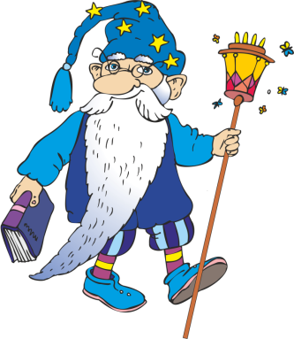
МДОУ «Детский сад №10»
9 группа
«СИНИЙ ДЕНЬ»
Воспитатели: Мещанинова Н.В., Попкова К.А.

Slide 2
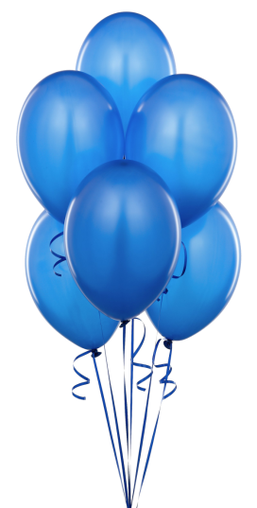
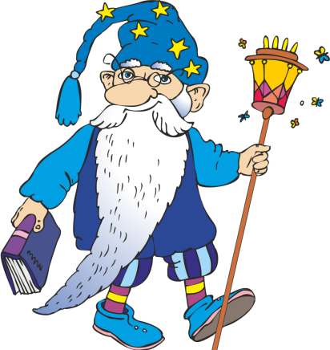
«СИНИЙ ЦВЕТ»
успокаивает нервную систему
успешно влияет на физиологическое состояние организма
способен снижать повышенную температуру
ускорять заживление ожогов и воспалений
положительно влияет при кишечных и желудочных расстройствах
помогает при болезнях горла, аллергиях, кровотечениях и зубной боли

Slide 3
Цель: расширение представлений детей о синем цвете;
создание оптимальных условий, благоприятного эмоционального микроклимата для творческого и интеллектуального развития детей
Задачи:
упражнять в нахождении предметов заданного цвета вокруг себя
учить группировать предметы по заданными признакам
развивать умения видеть характерные признаки предметов
развивать цветовое восприятие, внимание, наблюдательность, расширять знания о материалах, из которых состоят предметы
развивать речь и словарный запас
привлекать детей к созданию коллективной композиции
воспитывать аккуратность, дружелюбное отношение друг к другу

Slide 4
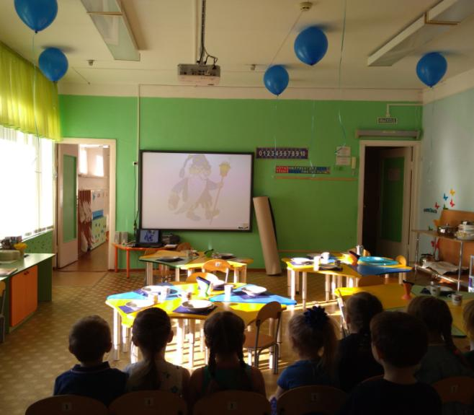
Утром в группу к ребятам пришёл гномик Селе из Фиолетового леса, который украсил группу синими воздушными шарами и рассказал детям о своём любимом цвете.

Slide 5
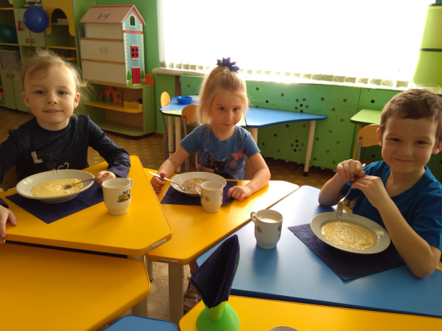
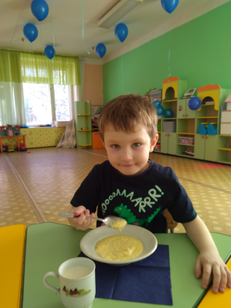
А ещё Селе предложил детям вкусный завтрак на синих салфетках.

Slide 6
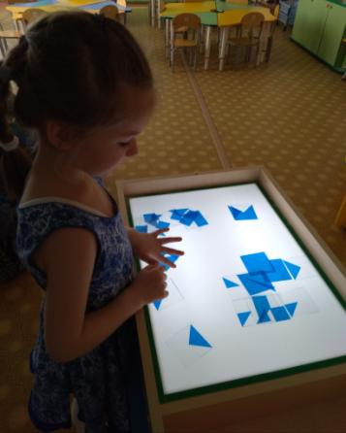
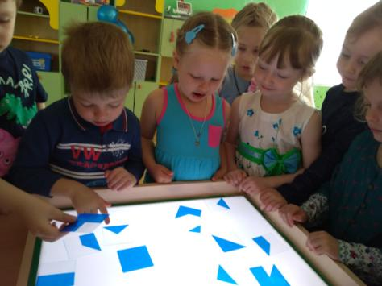
ОО «Познавательное развитие»
Знакомство с игрой
«Прозрачный квадрат»
«Подарок Хранителя Озера Айс» Цель: знакомство с игрой, анализ геометрических фигур, соотношение целого и части.

Slide 7
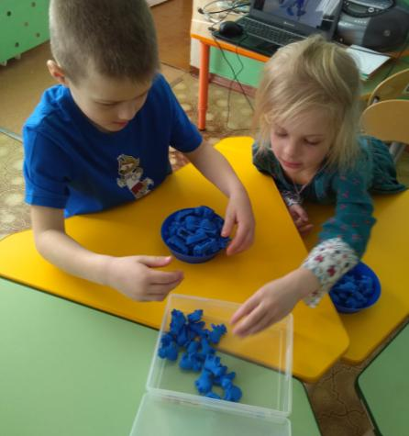
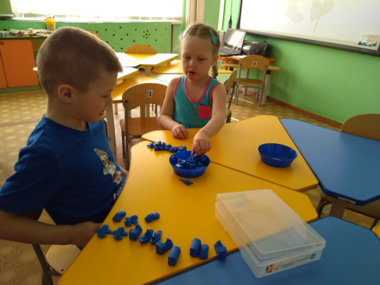
ОО «Познавательное развитие»
Игра «Помоги Селе разобрать игрушки» Цель: развитие умения классифицировать предметы по заданному признаку

Slide 8
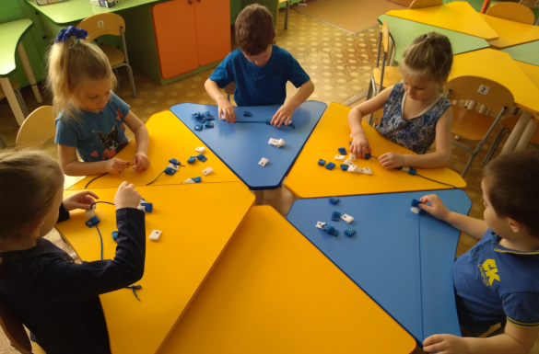
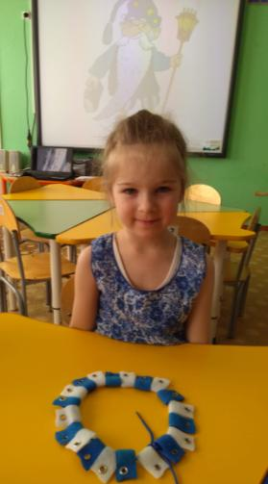
ОО «Познавательное развитие»
Игра «Морское путешествие с Селе»
Цель: закрепление счета предметов в пределах 10; составление ряда, по заданному признаку

Slide 9
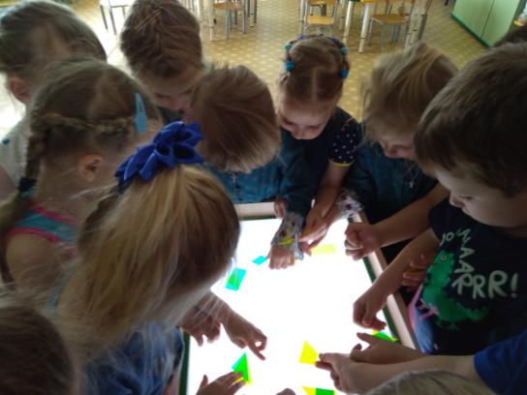
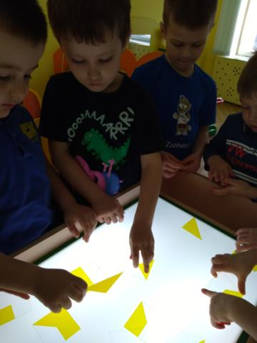
ОО «Познавательное развитие»
Опытно - экспериментальная деятельность
Игра «Получаем синий цвет»
Цель: формирование представлений детей о получении нового цвета путём смешивания двух цветов (с помощью световой тумбы)

Slide 10
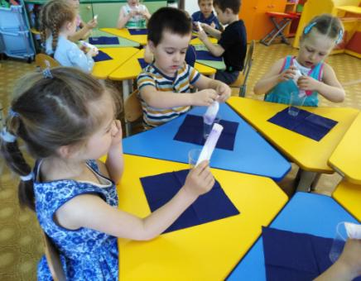
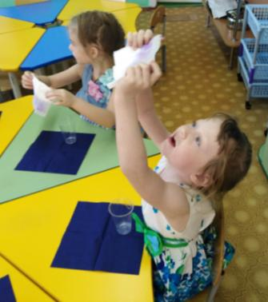
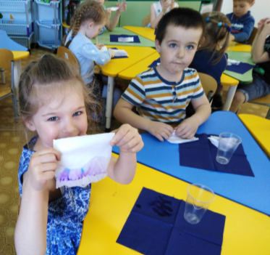
Опытно - экспериментальная деятельность
«Из чего состоит синий цвет?» Цель: знакомство детей с методом хроматографии (разложение основного цвета на составляющие цвета)

Slide 11
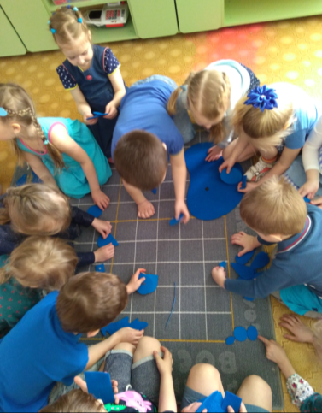
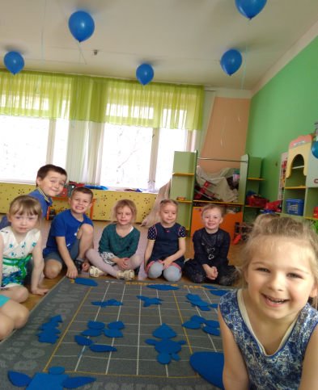
ОО «Социально – коммуникативное» развитие
Коллективная аппликация «Удивительный синий мир»
Цель: составление коллективной аппликации с помощью игр В.В.Воскобовича ( комплект «Разноцветные верёвочки»; пособия «Разноцветные квадраты»; «Разноцветные лепестки»

Slide 12
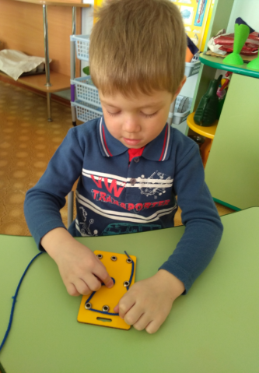
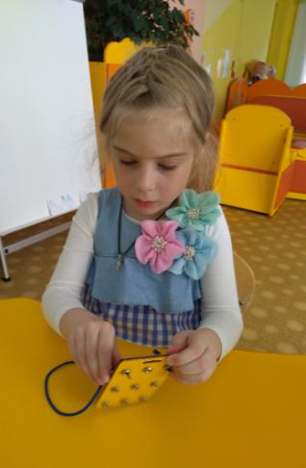
ОО «Речевое развитие»
Игра «Любимый звук Селе»
Цель: учить определять место звука С, СЬ в слове и обозначать буквой при помощи шнура; составление предложений по картинкам, используя предлог С

Slide 13
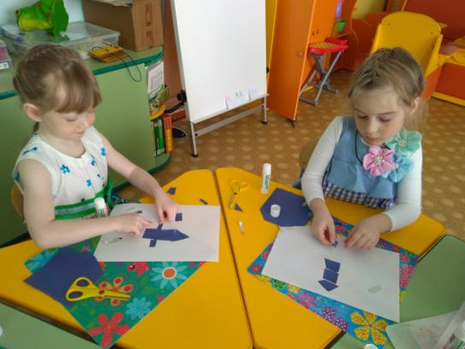
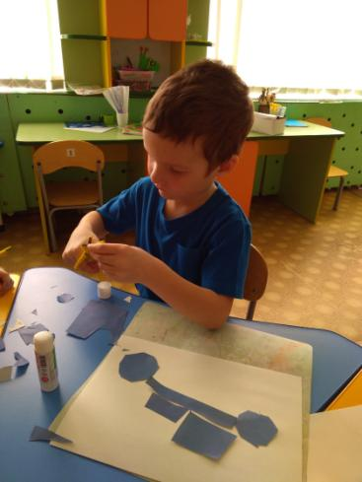
ОО «Художественно-эстетическое развитие»
Аппликация «Подарок для Селе»
Цель: закрепление приёма вырезания по контору круга из квадрата, треугольника из квадрата; формирование умения создавать композицию из геометрических фигур

Slide 14
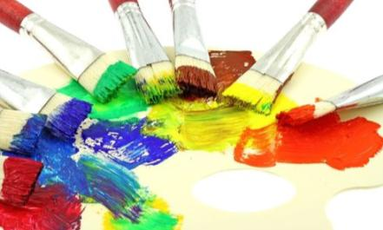
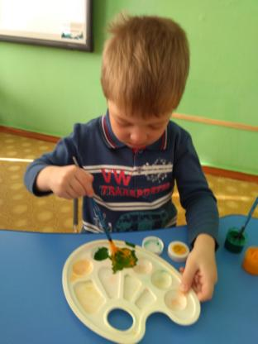
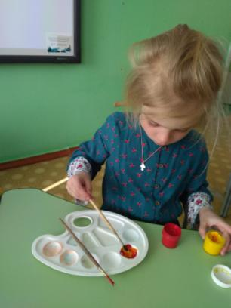
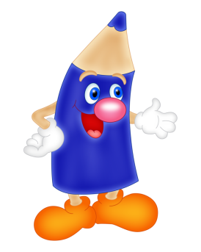
ОО «Художественно-эстетическое развитие»
«Рисуем только синим цветом» Цель: формирование представлений детей о получении нового цвета, путём смешивания красок

Slide 15
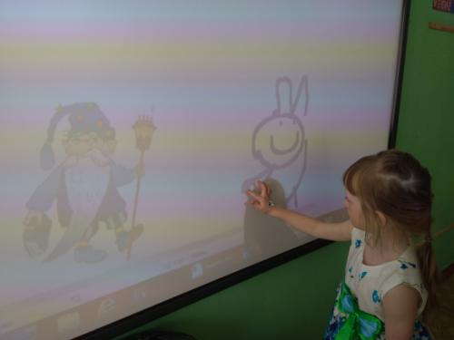
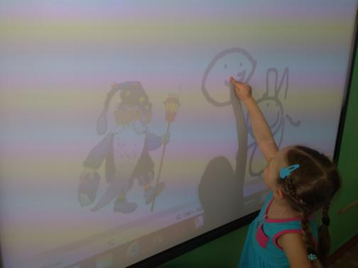
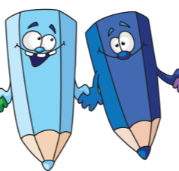
ОО «Художественно-эстетическое развитие»
«Друзья для Селе»
Цель: отработка приёмов рисования при помощи инструментов интерактивной доски

Slide 16
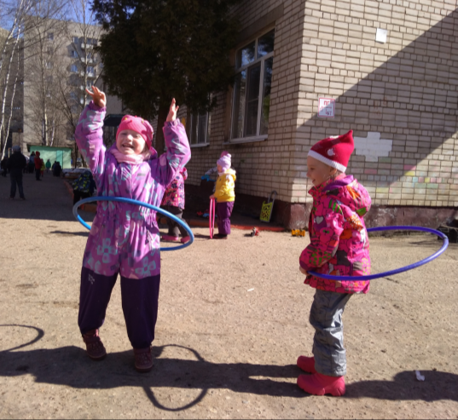
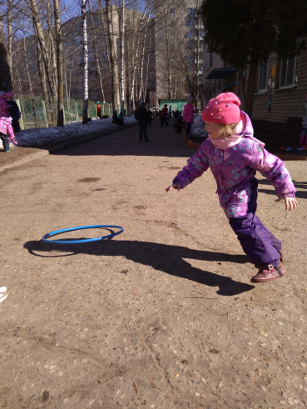
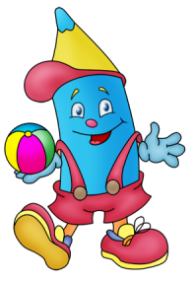
ОО «Физическое развитие»
Спортивное развлечение «Весёлый обруч»
Цель: повышение двигательной активности детей на прогулке через подвижные игры с использованием обруча

Slide 17
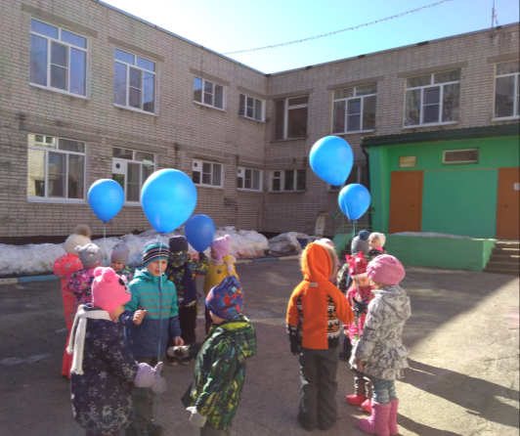
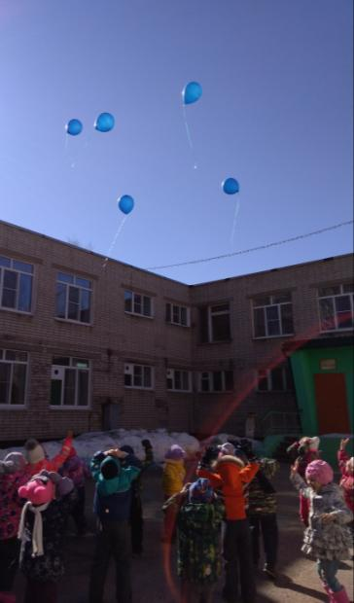
У весёлой детворы В руках синие шары. И решила детвора: Каждый пустит два шара
Полетели шарики… исполнять желания

Slide 18
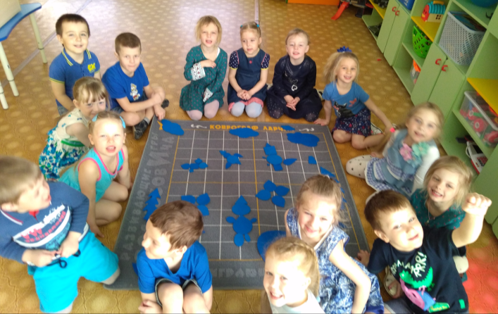
Синим – речку нарисую, Небо – светло голубым. Синим - рисовать люблю я Синий вечер, синий дым... Наша круглая планета –
Синий шарик среди звёзд, В синий океан одета. Суша – это просто мост Между океанами Большими великанами.

Slide 19
